Slide 1
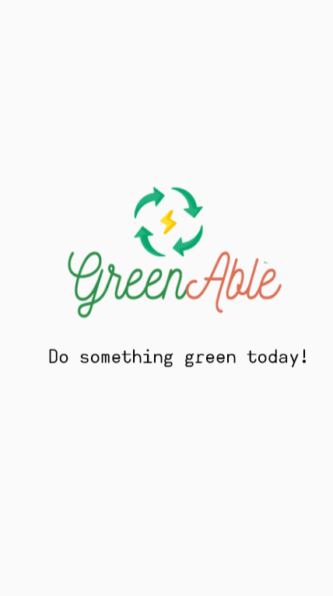
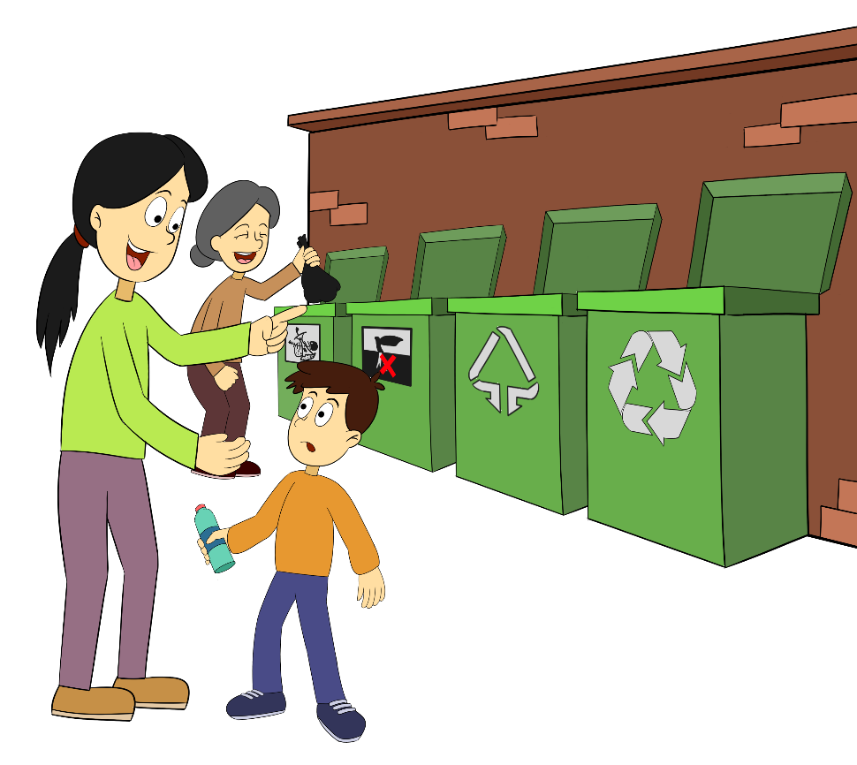
ỨNG DỤNG
PHÂN LOẠI RÁC THẢI
Nhóm thuyết trình: Greenable
Hà Nội, 26/07/2020

Slide 2

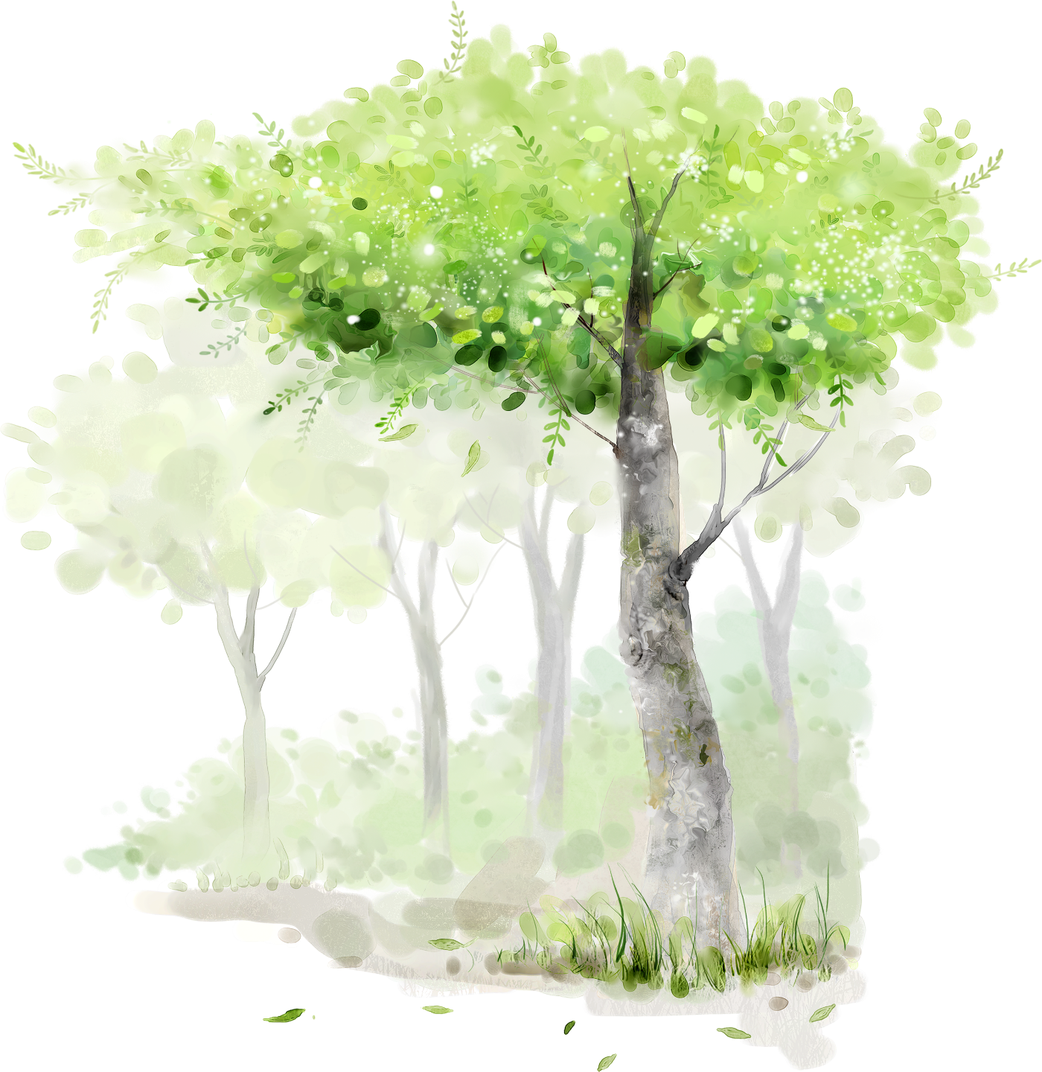



Contents
Hiện trạng
Giải pháp: ứng dụng và công nghệ
Điểm khác biệt
Chiến lược truyền thông và kinh doanh

Slide 3

1. Thực trạng
61.000 tấn
Rác thải sinh hoạt mỗi ngày tại Việt Nam
Top 5
Quốc gia xả rác hàng đầu ra biển
70%
65%
70% rác
75%
Xử lý bằng cách chôn lấp thô sơ
100%
80% bãi chôn lấp
Không hợp vệ sinh gây hại cho môi trường

Slide 4
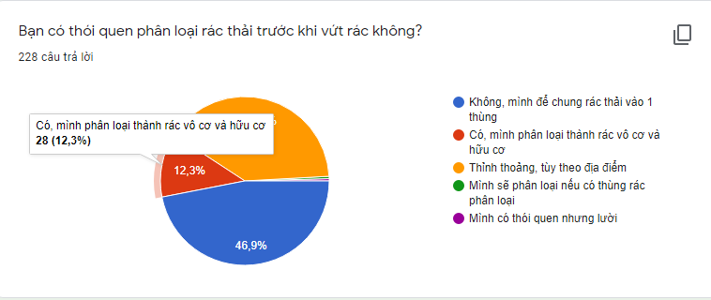
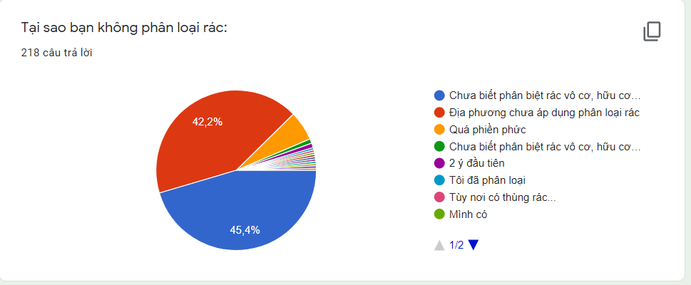

Giải pháp giải quyết vấn đề:
Phân loại rác thải từ đầu nguồn
=> dễ dàng trong việc thu gom và xử lý rác thải
Tăng nhận thức về môi trường
Tận dụng đồ cũ, hạn chế rác thải
Chỉ 12,3% người tham gia khảo sát cho biết mình có phân loại thành rác vô cơ và rác hữu cơ trước khi vứt rác
(Khảo sát do nhóm Greenable thực hiện nhanh trong 12 tiếng với 230 kết quả hoàn toàn khách quan)
Trong đó, có tới tổng cộng 46.3% người khảo sát cho biết, họ không biết phân loại rác vô cơ và hữu cơ
( chiếm đa số trong nhóm nguyên nhân)

Slide 5
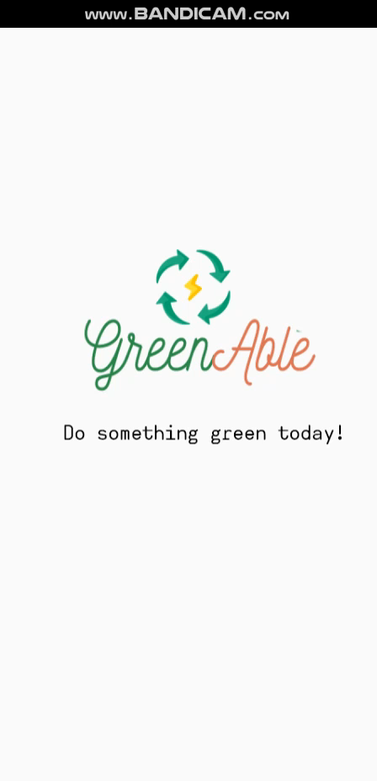
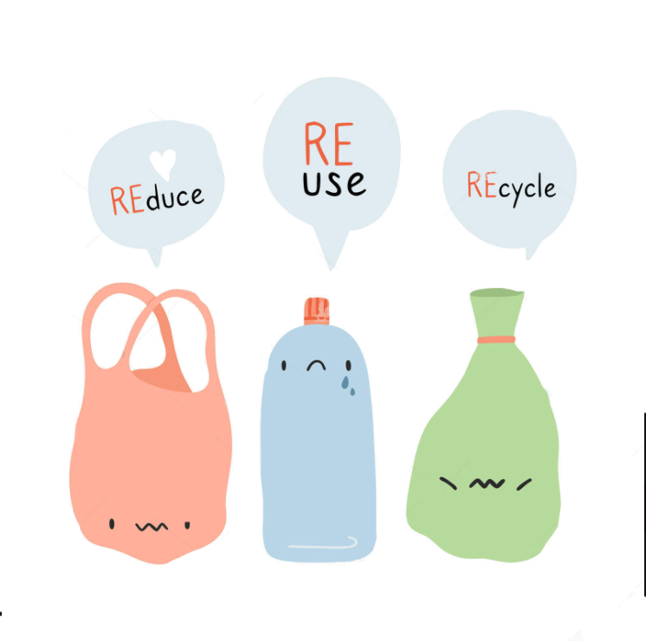
2.Giải pháp

Slide 6
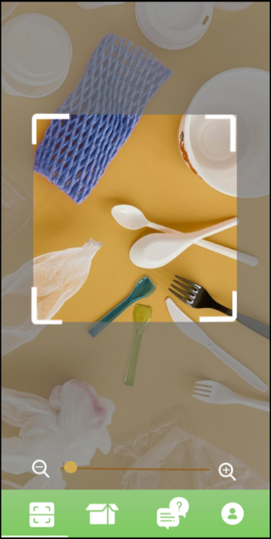
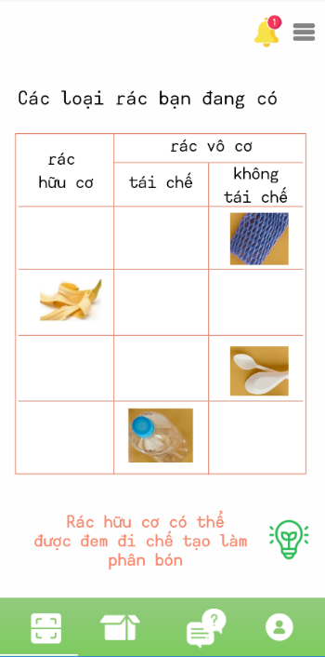
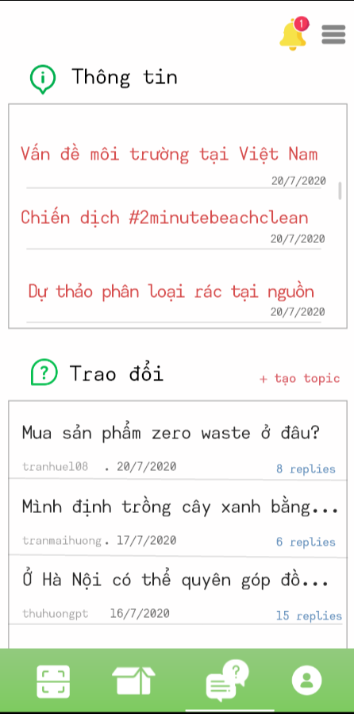
1. Tính năng: Quét và phân loại rác thải
Người dùng chỉ cần dùng ứng dụng trên điện thoại và quét rác qua camera (H1), hệ thống sẽ tự động nhận diện và phân loại thành bảng (H2) để có thể dễ dàng phân chia.
Công nghệ:
2. Tính năng: Chia sẻ thông tin
Hệ thống cung cấp các thông tin hữu ích về môi trường, đồng thời cho phép người dùng tự hỏi đáp, thào luận với nhau

Slide 7
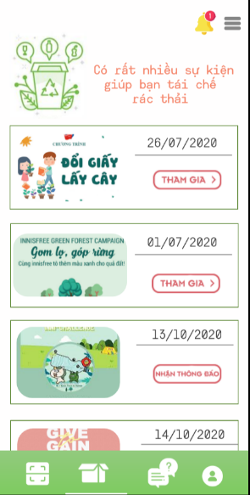
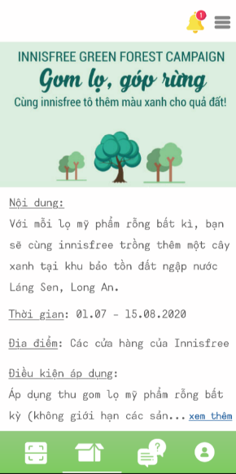
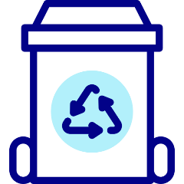
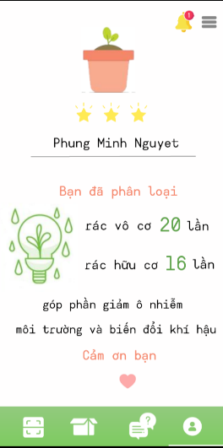
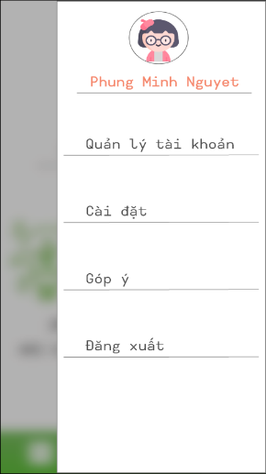
3. Tính năng: Quét và phân loại rác thải
Ứng dụng có liên kết với các tổ chức, sự kiện liên kết. Người dùng có thể quyên góp các đồ dùng cũ cho các tổ chức này.
4. Tính năng: Thông tin cá nhân
Ứng dụng sẽ cập nhật tổng lượng rác thải đã phân loại của người dùng thường xuyên, đồng thời tặng sao sau mỗi lần phân loại rác.
Người dùng có thể chỉnh sửa các thông tin cá nhân, thay ảnh nền, nickname…

Slide 8
Điểm khác biệt
Ứng dụng phân loai rác đầu tiền va duy nhất tại Việt Nam
Tăng nhận thức về môi trường, bảo vệ môi trường
Tận dụng những đồ dùng cũ để quyên góp, tránh lãng phí
Đóng góp cho sự phát triển bền vững của xã hội

Slide 9
3.Truyền thông & phát triển
1. Truyền thông vận động chính sách: Làm việc với cơ quan chức năng
2. Viral: Đánh vào thông điệp: Giữ môi trường xanh, sức khỏe trong lành
3. Truyền thông offline
Dự kiến phát triển
- Phát triển forum và cộng đồng chia sẻ thông tin
Phát triển nhận diện nhiều object cùng lúc
Phát triển scan rác ngay tại thùng rác
4. Tiếp tục truyền thông

Slide 10
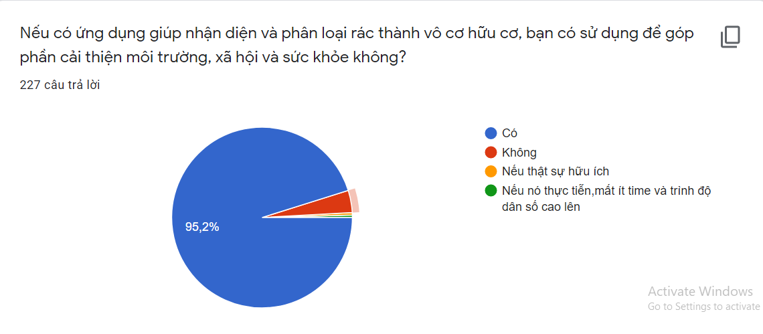
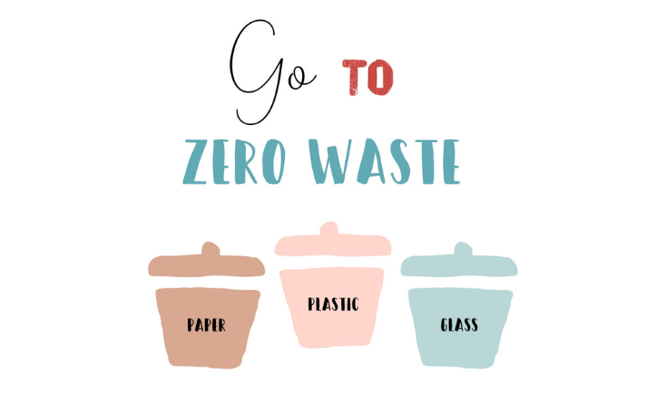

Bạn có sẵn sàng trải nghiệm và sử dụng ứng dụng Greenable – Phân loại rác thải của chúng tôi vì một xã hội tốt đẹp không?

